Slide 1
Klasifikacija simptoma bolesti lista paprike

Slide 2
Uvod i motivacija
Bolesti lista utiču na prinos biljaka
Vizuelna inspekcija je spora i subjektivna
Automatizacija pomaže ranom otkrivanju

Slide 3
Cilj rada
Razvoj sistema za klasifikaciju simptoma bolesti
Tri klase: zdravo lišće, pepelnica, plamenjača
Pristup: obrada slike + mašinsko učenje

Slide 4
Dataset
Chili Plant Disease Dataset
3 klase
Podela: train / val / test

Slide 5
Pregled sistema
Poboljšanje kontrasta (CLAHE)
Segmentacija (K-means)
ROI i morfološke operacije
Ekstrakcija karakteristika
SVM klasifikacija
Slika
CLAHE
K-means
ROI
Feature
SVM

Slide 6
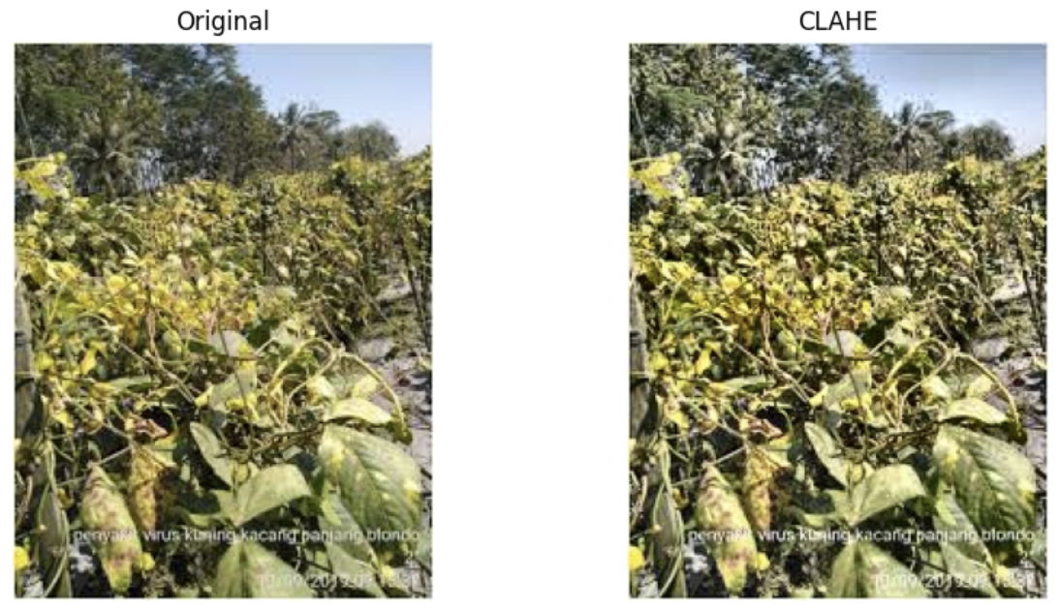
Predobrada i segmentacija
CLAHE u LAB prostoru
clip limit = 2.0, 8×8 blokova
K-means segmentacija (K = 3)

Slide 7
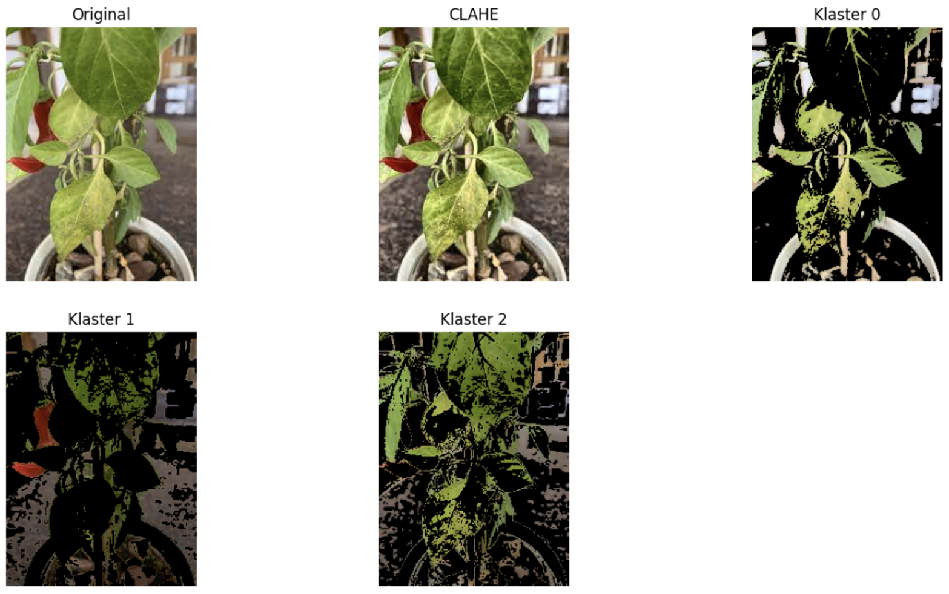
Tok obrade slike

Slide 8
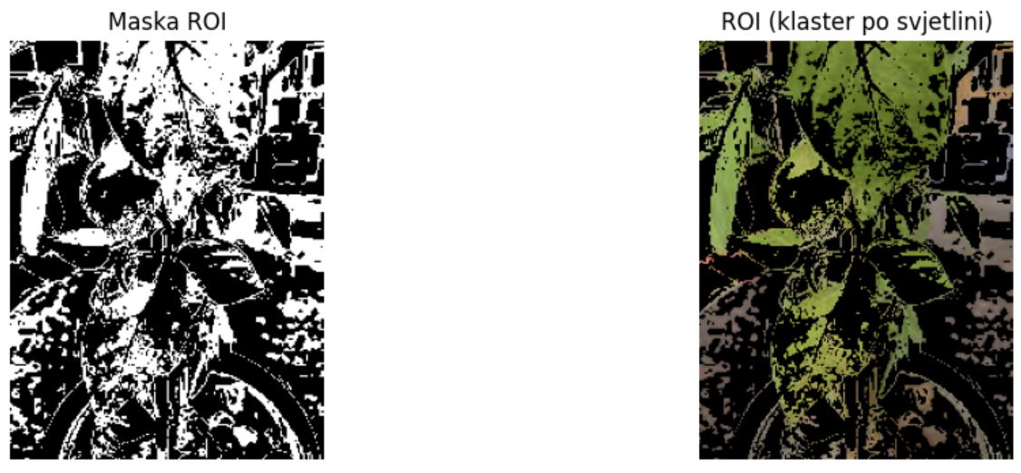
Ekstrakcija karakteristika
Regija od interesa (ROI)
Srednje vrednosti i standardne devijacije RGB kanala

Slide 9
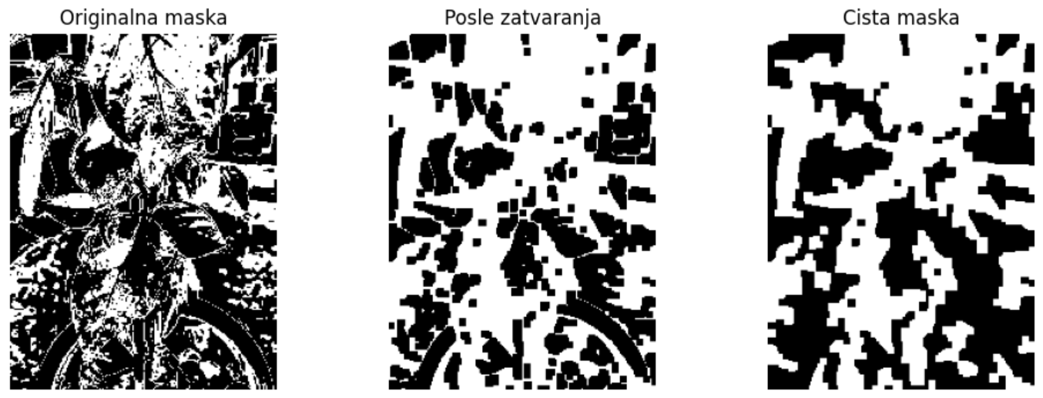
Formiranje maske ROI-a
Primjenom morfoloških operacija

Slide 10
Klasifikacija
Support Vector Machine (SVM)
RBF kernel
Parametri optimizovani na validacionom skupu

Slide 11
Rezultati
Ukupna tačnost klasifikacije: 83.3%
Detaljna analiza po klasama
Klasa | Precision | Recall | F1-score
healthy | 0.875 | 0.700 | 0.778
whitefly | 0.800 | 0.800 | 0.800
yellowish | 0.833 | 1.000 | 0.909

Slide 12
Matrica konfuzije
Stvarna/Predvidjena | healthy | whitefly | yellowish
healthy | 70% | 20% | 10%
whitefly | 10% | 80% | 10%
yellowish | 0% | 0% | 100%
Najbolje prepoznata klasa plamenjača zbog izraženog žutila
Najviše grešaka između zdravog lišća i pepelnice

Slide 13
Zaključak
Sistem daje stabilne rezultate
Moguća poboljšanja: teksturalne karakteristike, CNN modeli

